Slide 1

Sistemas Operacionais
Entrada e Saída
ACESSO AO DISCO
ALGORIMOS DE ESCALONAMENTO
FATOR DE ENTRELAÇAMENTO
TORÇÃO CILÍNDRICA
RAID
Prof. Sérgio Ricardo Rota pf0112@fiap.com.br www.fiap.com.br

Slide 2
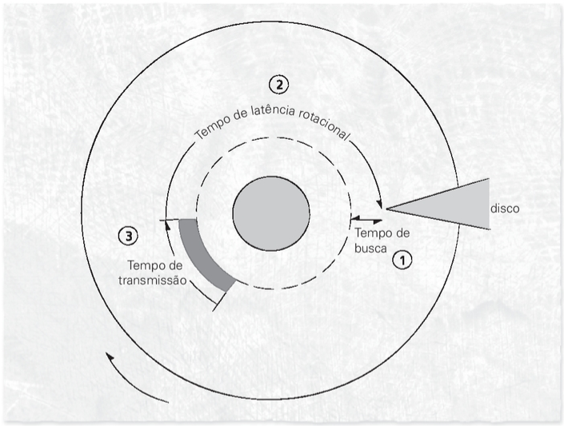
Acesso ao Disco
2

Slide 3
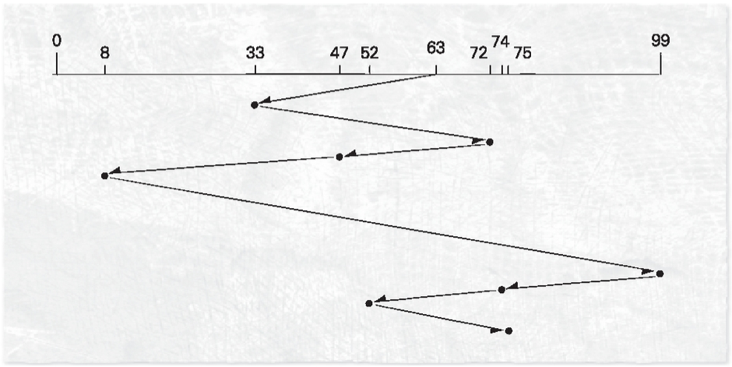
Algoritmo FCFS
cilindro inicial: 63; acesso aos cilindros 33, 72, 47, 08, 99, 74, 52, 75
3

Slide 4
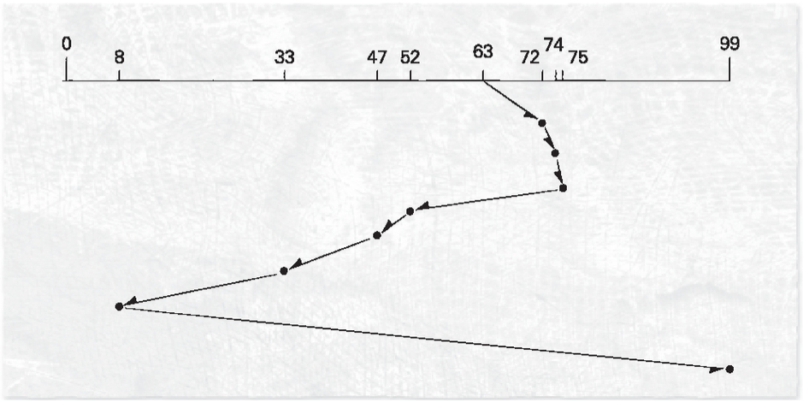
Algoritmo SSF (SSTF)
cilindro inicial: 63; acesso aos cilindros 33, 72, 47, 08, 99, 74, 52, 75
4

Slide 5
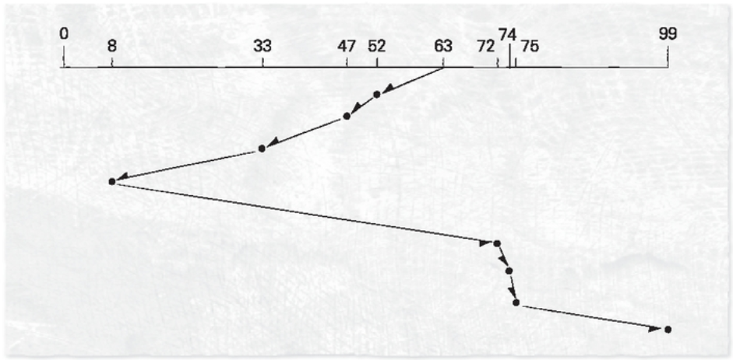
Algoritmo SCAN
cilindro inicial: 63; acesso aos cilindros 33, 72, 47, 08, 99, 74, 52, 75
5

Slide 6
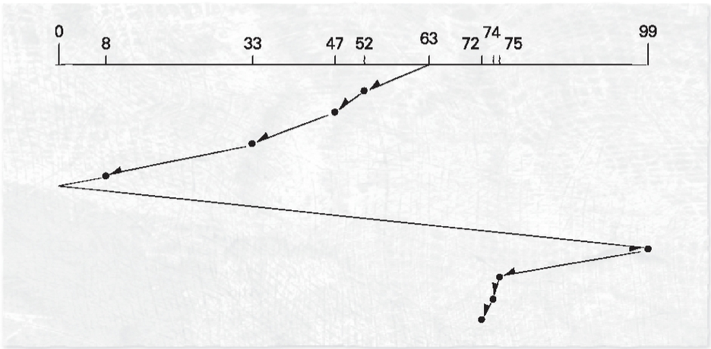
Algoritmo C-SCAN
cilindro inicial: 63; acesso aos cilindros 33, 72, 47, 08, 99, 74, 52, 75
6

Slide 7
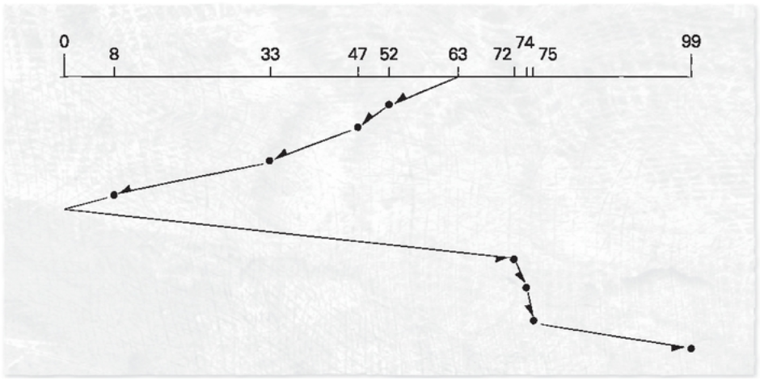
Algoritmo LOOK
cilindro inicial: 63; acesso aos cilindros 33, 72, 47, 08, 99, 74, 52, 75
7

Slide 8
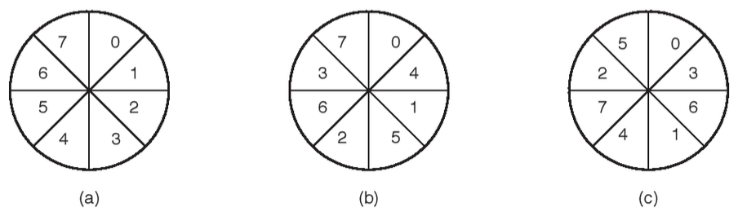
Fator de Entrelaçamento
(a) fator de entrelaçamento 0 (sem entrelaçamento)
(b) fator de entrelaçamento 1 (entrelaçamento simples)
(c) fator de entrelaçamento 2 (entrelaçamento duplo)
8

Slide 9
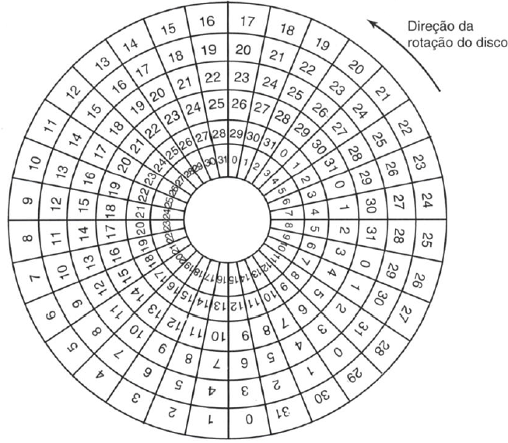
Torção Cilíndrica
9

Slide 10
Torção Cilíndrica
Considere um disco de 10 mil rpm (rotações por minuto). Se uma trilha contém 300 setores e se o tempo de posicionamento de uma trilha para outra é de 800 μs (microssegundo, 1×10⁻⁶ s), qual deve ser a intensidade da torção cilíndrica desse disco?
10

Slide 11
Torção Cilíndrica
60 s ⎯⎯ 10.000 rot
t ⎯⎯ 1 rot
⇒ t × 10.000 rot = 60 s × 1 rot
t = 60 s ÷ 10.000 = 0,006 s
t = 6.000 μs
∴ tempo para ler 1 setor = 6.000 μs ÷ 300
tempo para ler 1 setor = 20 μs
Assim, a cada 20 μs, um novo setor passa sob a cabeça de leitura e escrita. Desta forma, se o tempo de posicionamento de uma trilha para outra é de 800 μs:
torção cilíndrica = 800 μs ÷ 20 μs = 40
11

Slide 12
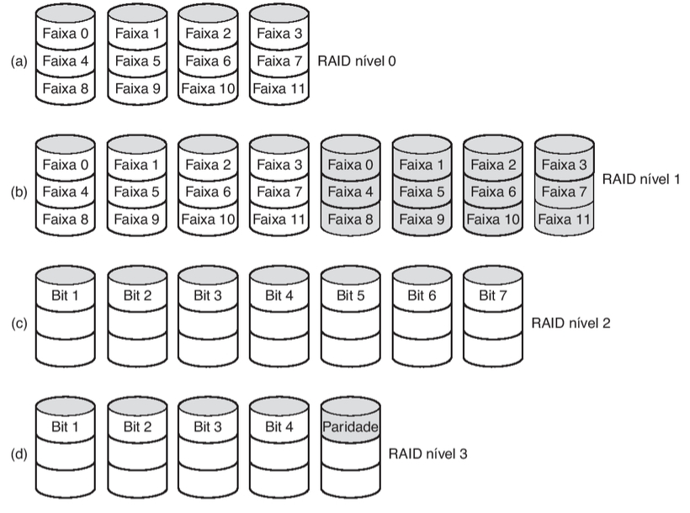
RAID
12

Slide 13
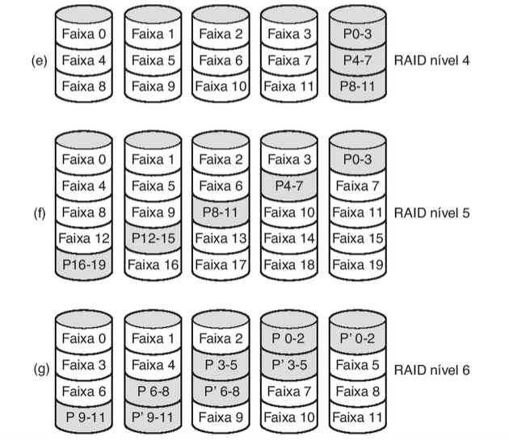
RAID
13

